Slide 1

[내부자료]
직렬화
2024.03.13
다이렉티드코리아
김수현

Slide 2
직렬화
직렬화
객체나 데이터 구조를 바이트 스트림이나 텍스트 문자열 등의 형태로 변환하는 과정
직렬화된 데이터는 저장, 전송, 공유 등 여러 가지 목적으로 사용
하는이유
로컬 파일 시스템에서 객체를 지속 가능하게 만들기 위해서 객체를 직렬화한다.
프로세스나 어플리케이션 간의 객체 교환을 위해 객체를 직렬화한다.

Slide 3
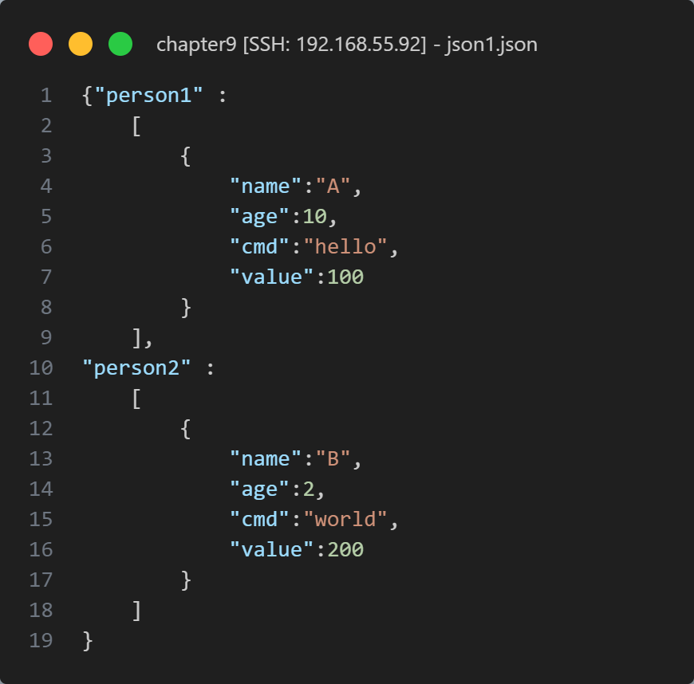
JSON
JSON
JavaScript Object Notation 약어
데이터를 교환하고 저장하기위한 텍스트 기반의 데이터 교환
확장자 : .json
JSON 형식
일반
{key:value}
여러 데이터 나열
{key1:value1 , key2:value2 , ...}
배열
{ key : [ arr1, arr2, arr3 , ...] }
python 으로 데이터 읽기
import json
json 모듈
인코딩 /디코딩
인코딩 : Python의 데이터 구조를 JSON 형식의 문자열로 변환
json.dump(data, f, indent=2)
디코딩 : JSON 형식의 문자열을 Python의 데이터 구조로 변환
json.load(f)

Slide 4
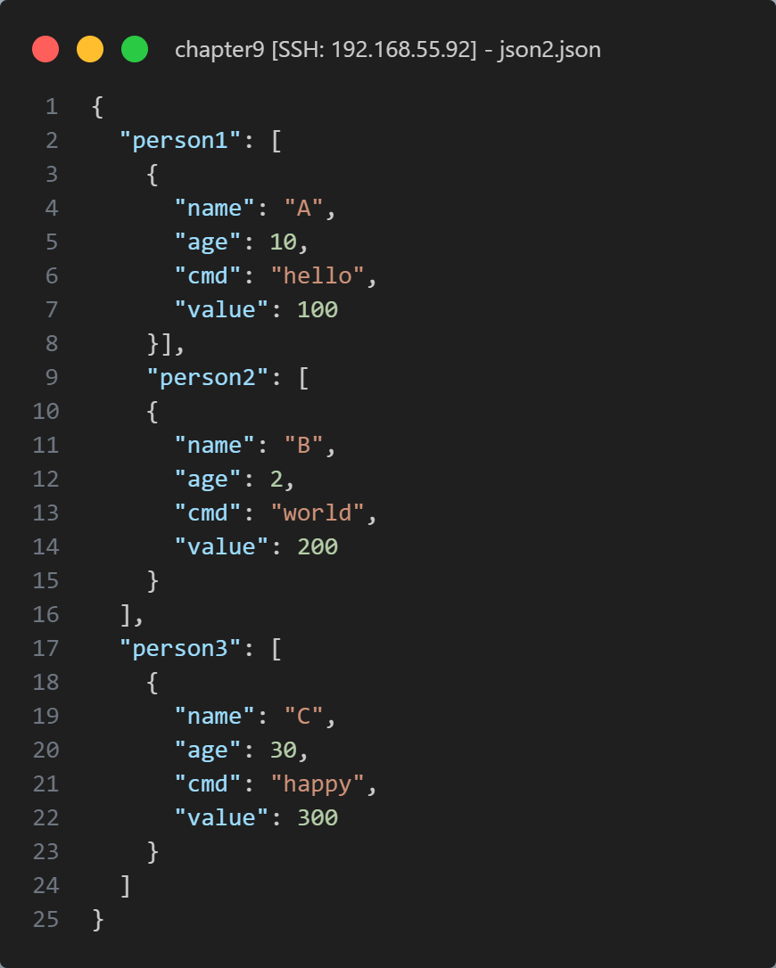
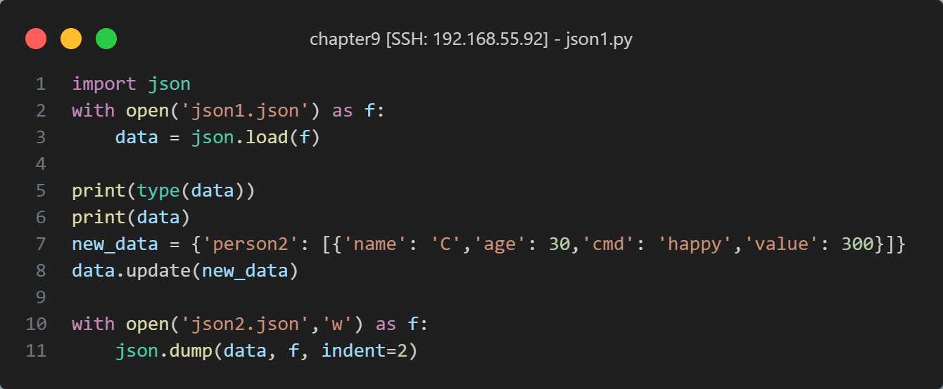
JSON 예제

Slide 5
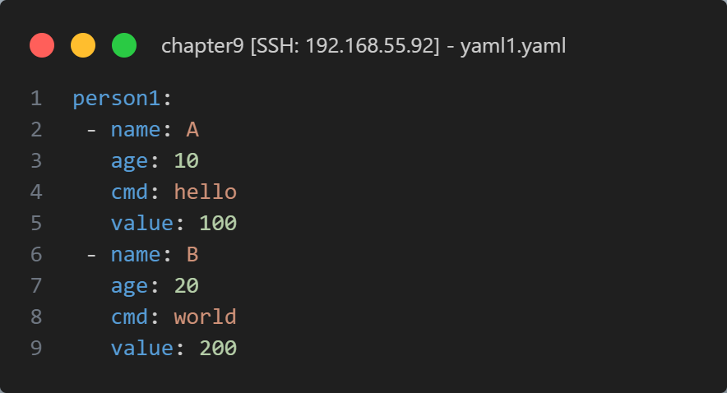
YAML
YAML
YAML Ain’t Markup Language 약어
YAML은 마크업 언어가 아니다
마크업 언어는 양식이 있는 문서의 한 종류이며 그 양식을 태그(좌, 우 부등호 처럼 생긴 꺽쇠 < > 로 구분)등으로 구분하여
문서 정보를 정확하게 전달하기 위한 목적으로 만들어진 문서
json 확장으로 직렬화 출력을 단순화
tab키 가아닌 space bar 하나로 들여쓰기
콜론 ( : )과 하이픈 ( - ) 뒤에 띄어쓰기를 한 번 해야됨
“따옴표”를 안써도 자동으로 숫자와 문자열 인식
확장자 : .yaml ,yml
yaml 일반 형식
key: value
list 형식
key:
- arr1
key: value
- arr2
key: value
python 으로 데이터 읽기
import yaml
yaml 모듈
yaml.load( f , Loader = yaml.FullLoader )
YAML 포맷의 데이터를 파이썬의 딕셔너리, 리스트, 문자열 등과 같은 객체로 변환하는 역할
yaml.dump( a , f)
파이썬의 딕셔너리, 리스트, 문자열 등과 같은 객체를 YAML 포맷의 데이터로 변환하는 역할

Slide 6
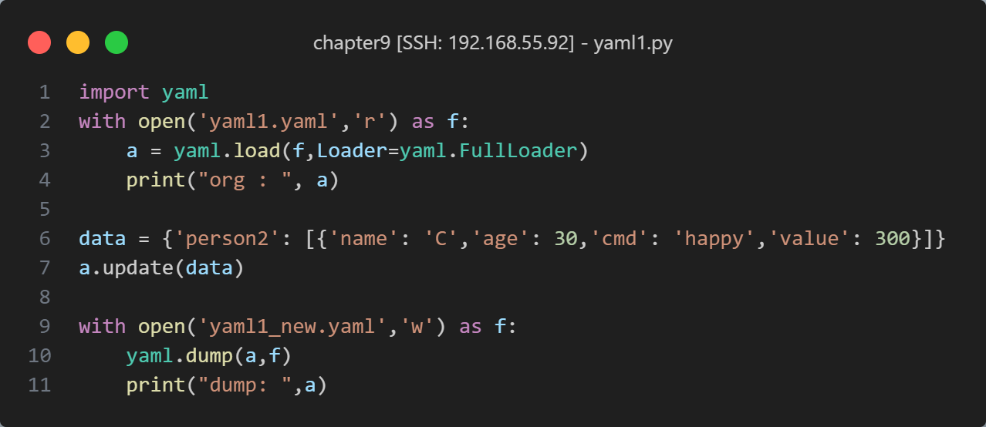
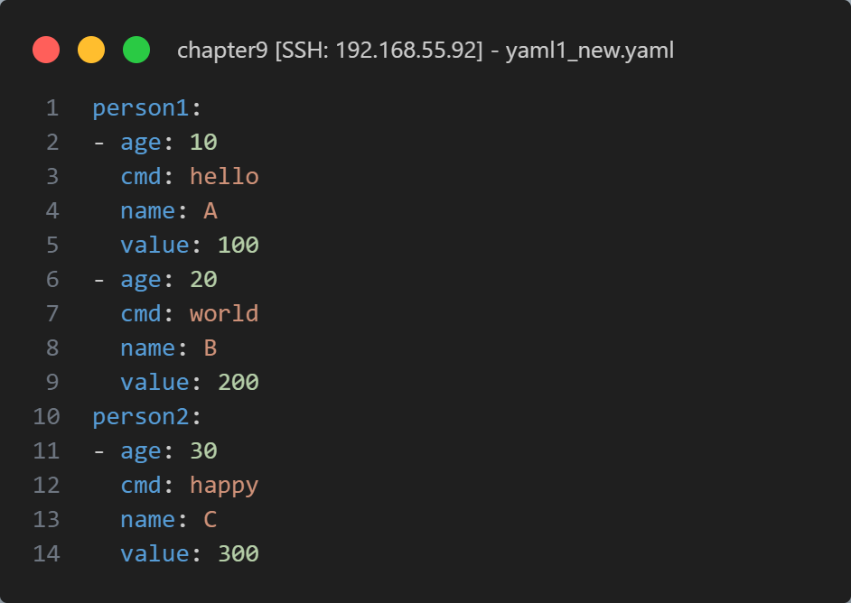
YAML 예제

Slide 7
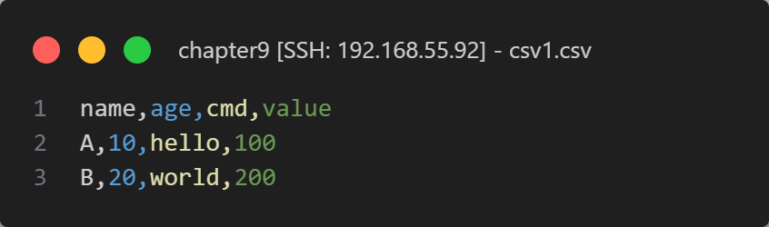
CSV
CSV
Comma Separated Values 약어
몇 가지 필드를 쉼표 ( , ) 로 구분한 텍스트 데이터 및 텍스트파일
확장자 : .csv
CSV 파일은 데이터를 행과 열의 형태로 저장
각 행은 레코드를 나타내고, 각 열은 레코드의 속성
python 데이터 읽기
csv.reader(f)
csv파일을 읽어들이는데 사용
csv.reader 객체는 파일 객체를 받아들여 각 행을 list로 반환
data = csv.writer(f)
csv파일에 데이터를 쓰는데 사용
data.writerow(data_new) : data_new 를 열에 추가
csv.writer 는 파일 객체를 받아들이며, writerow() 메서드를 사용하여 각 행에 작성

Slide 8
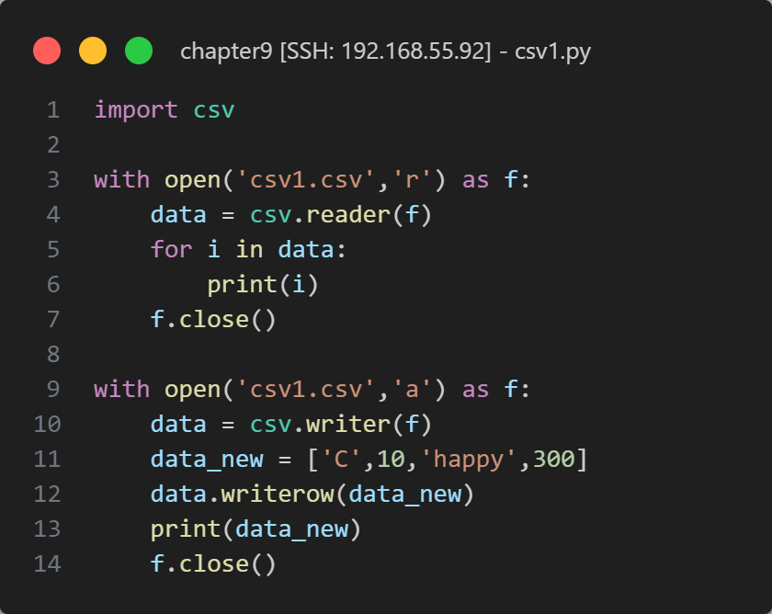
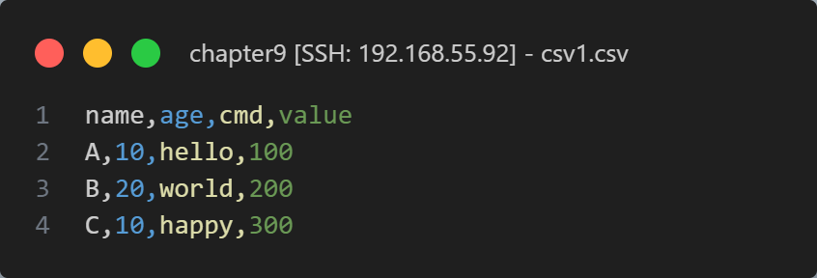
CSV 예제

Slide 9
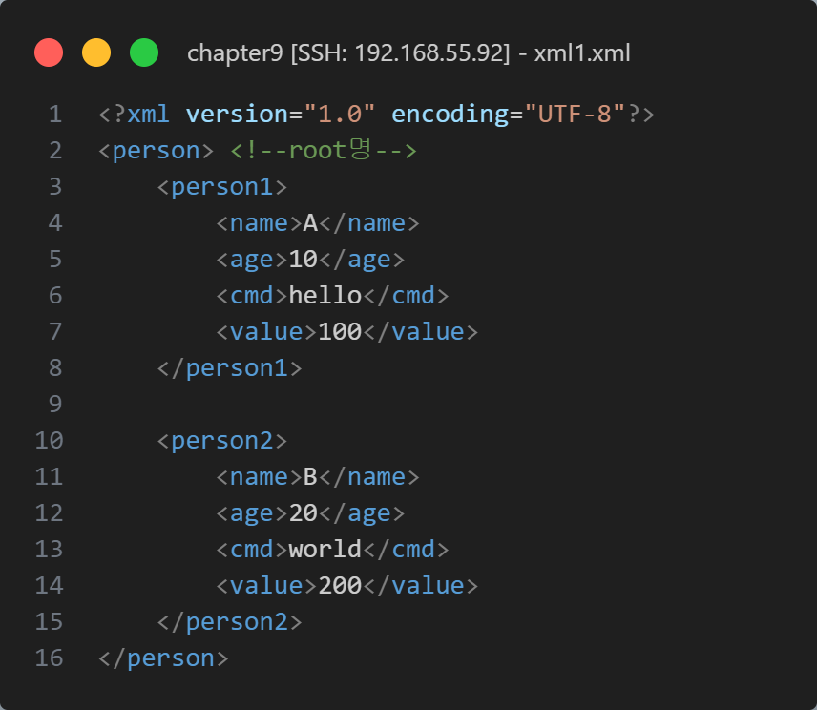
XML
XML
eXtensible Markup Language 약어
호환되지 않는 데이터 타입을 안전하고 쉽게 전달하는 기술
태그(tag)와 속성(attribute)을 사용하여 데이터를 표현
태그(Tag)표현 : 데이터를 식별하고 구조화하는 데 사용되는 요소
‘< tag >’ 로 표현
tag 표현
<tag명> 데이터 </tag명 >
<name>A</name>
속성(Attribute)표현 : 요소에 대한 추가 정보를 제공하는 데 사용
속성은 시작 태그 안에 포함되며, 이름과 값의 쌍으로 구성
속성 표현
<person name=“A” age=10> </person>
XML 문서의 선언
<?xml version=“1.0”?>
주석 선언
<!--주석→

Slide 10
XML
python 데이터 읽기
import xml.etree.ElementTree as ET
xml 모듈
ElementTree : xml 문서를 트리로 나타낸 클래스
tree = ET.parse(“xml 파일 경로”)
xml 파일을 파싱하는 데 사용되는 메서드
root = tree.getroot
XML 문서의 루트 요소는 문서의 최상위 요소로, 모든 다른 요소들의 부모가 됨
getroot() 메서드를 호출하면 XML 트리의 루트 요소가 반환
ET.tostring(root).decode('utf-8')
주어진 XML 요소를 바이트 문자열로 변환하여 반환
xml 요소를 utf-8 디코딩하여 문자열로 변환하고 출력
ET.Element('person’)
root 요소 생성
ET.SubElement(root,'person3’)
root 의 하위 요소를 생성
tree.write('xml1_new.xml’)
ElementTree 객체를 사용하여 XML 파일을 저장

Slide 11
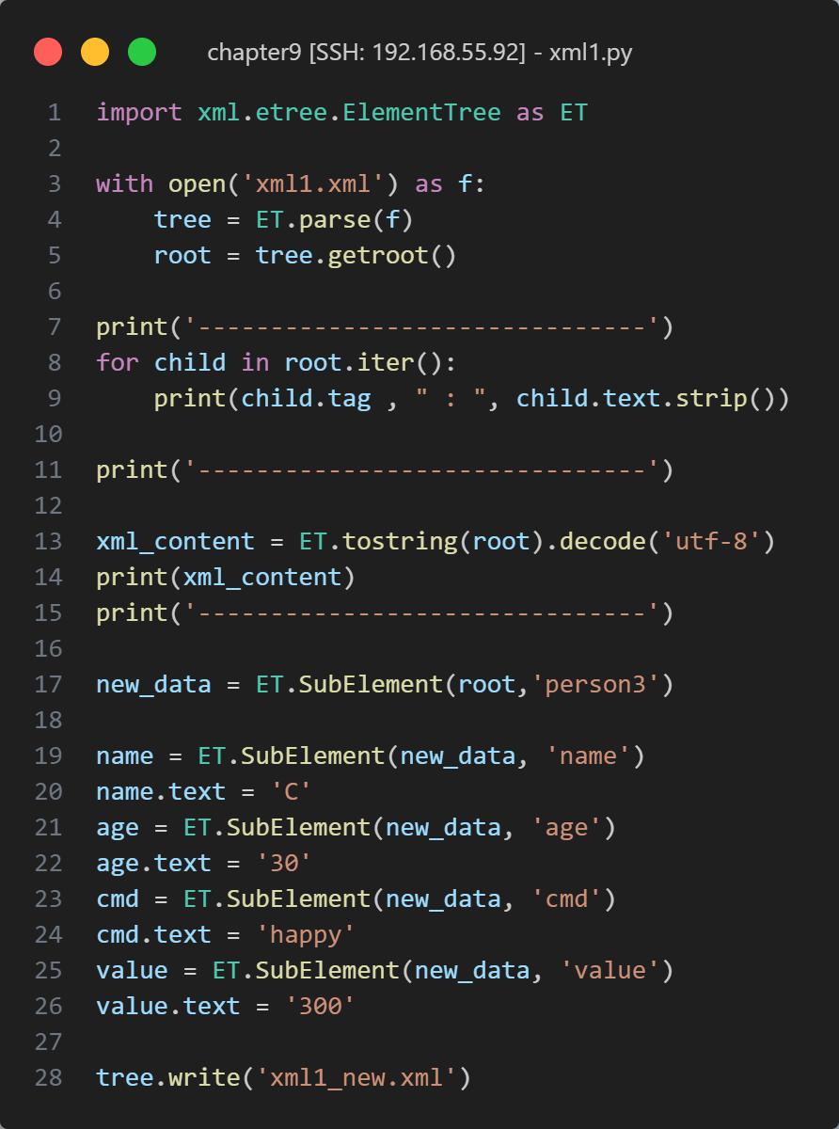
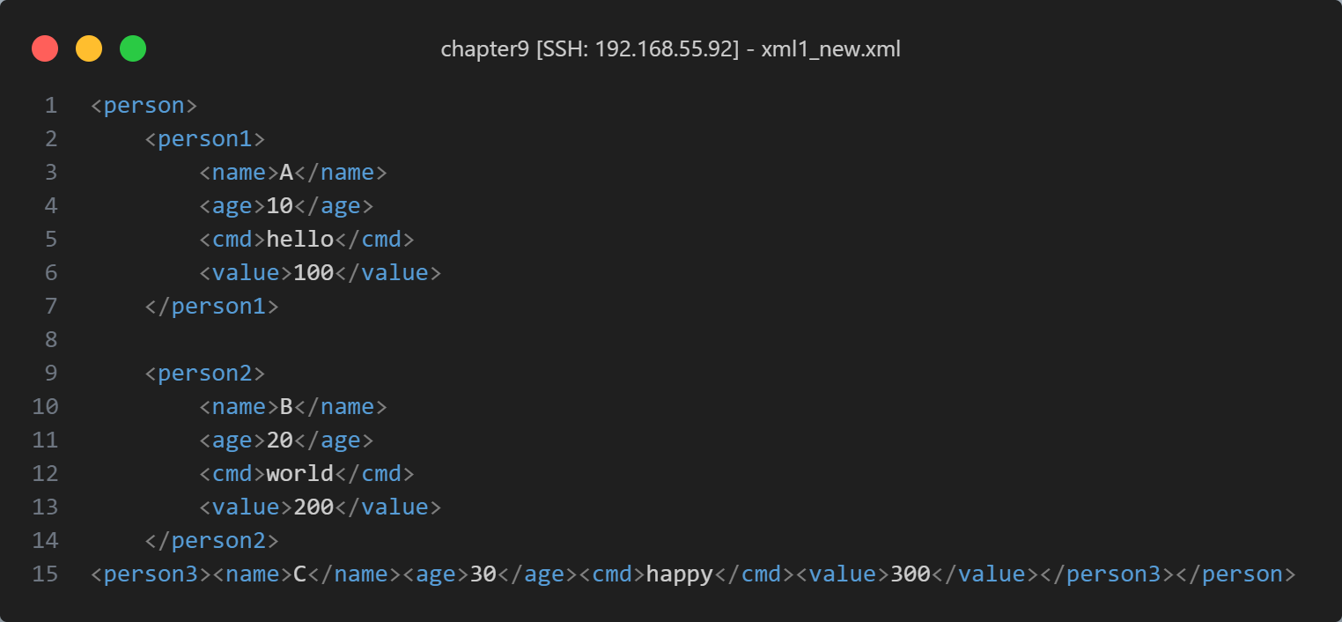
XML 예시

Slide 12
Pickle
Pickle
파이썬 객체를 바이트 스트림으로 변환하거나,
반대로 바이트 스트림을 다시 파이썬 객체로 변환파이썬에 특화된 데이터 표현
확장자 : .pkl
python 데이터 읽기
import pickle
pickle 모듈 사용
pickling
파이썬 객체를 pickle 파일로 저장
pickle.dump()
unpickling
pickle 파일을 읽어오는 과정
pickle.load()

Slide 13
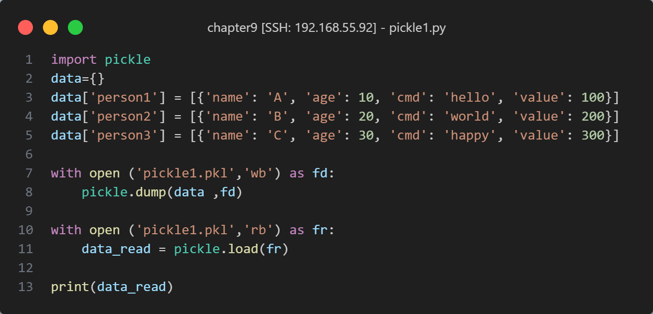

Pickle 예제

Slide 14
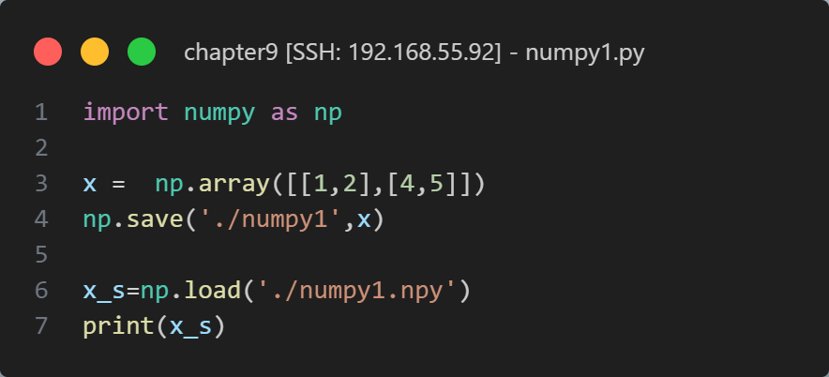
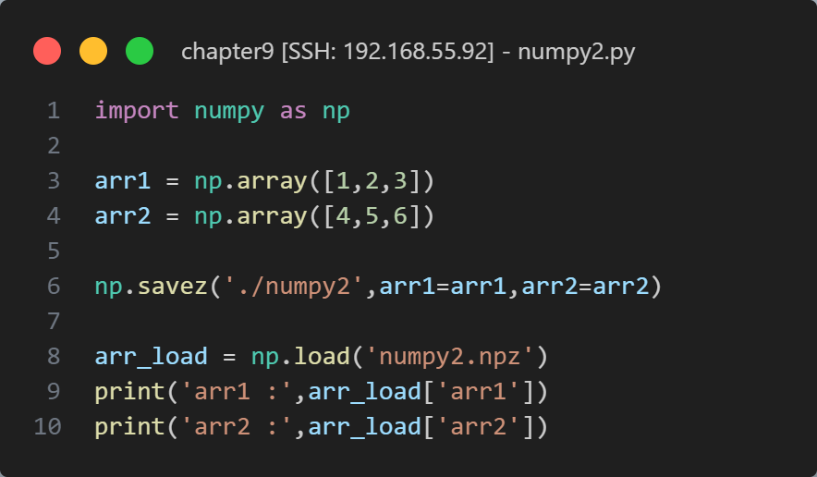
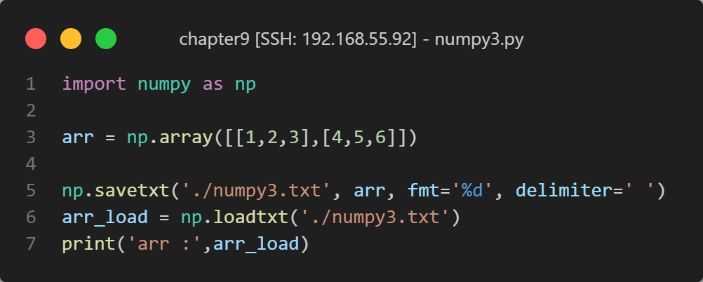
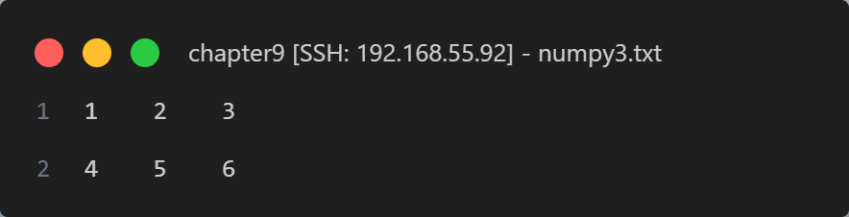
Numpy
Numpy
데이터를 저장하는 Binary 형태의 데이터
파이썬을 프로그램을 종료시키면 결과가 사라지기 때문에 사용
python 데이터 읽기
 | 명령어 | 의미
ndarray | np.save | .npy 확장자 ndarray 객체를 파일로 저장
 | np.load | np.save() 로 저장된 *.npy 파일을 배열로 불러오기
다수 ndarray | np.savez | .npz 확장자 하나의 파일에 둘 이상의 ndarray 객체를 저장
 | np.load | np.savez() 로 저장된 *.npz 파일을 배열로 불러오기
txt | np.savetxt | .txt 확장자 여러 개의 배열을 텍스트파일로 저장
 | np.loadtxt | 텍스트 파일을 배열로 불러오기

Slide 15
Pandas
Pandas
파이썬에서 데이터 조작과 분석을 위한 라이브러리
데이터를 정리하고 변환하는데 편리한 기능을 제공
데이터 구조: Series, DataFrame
Series
1차원 데이터
index, value 구성
형식 : pandas.Series(value, index=index)
DataFrame
2차원 데이터
index, value, columns 구성
형식 : pandas.DataFrame ( value, index=index, columns=columns )
외부 데이터를 입력 받아 Pandas 자료구조로 저장 및 출력
(CSV, txt, 엑셀, XML, JSON …)

Slide 16
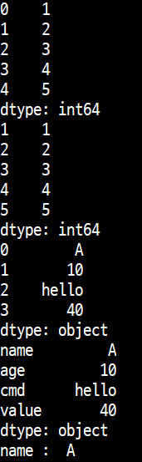
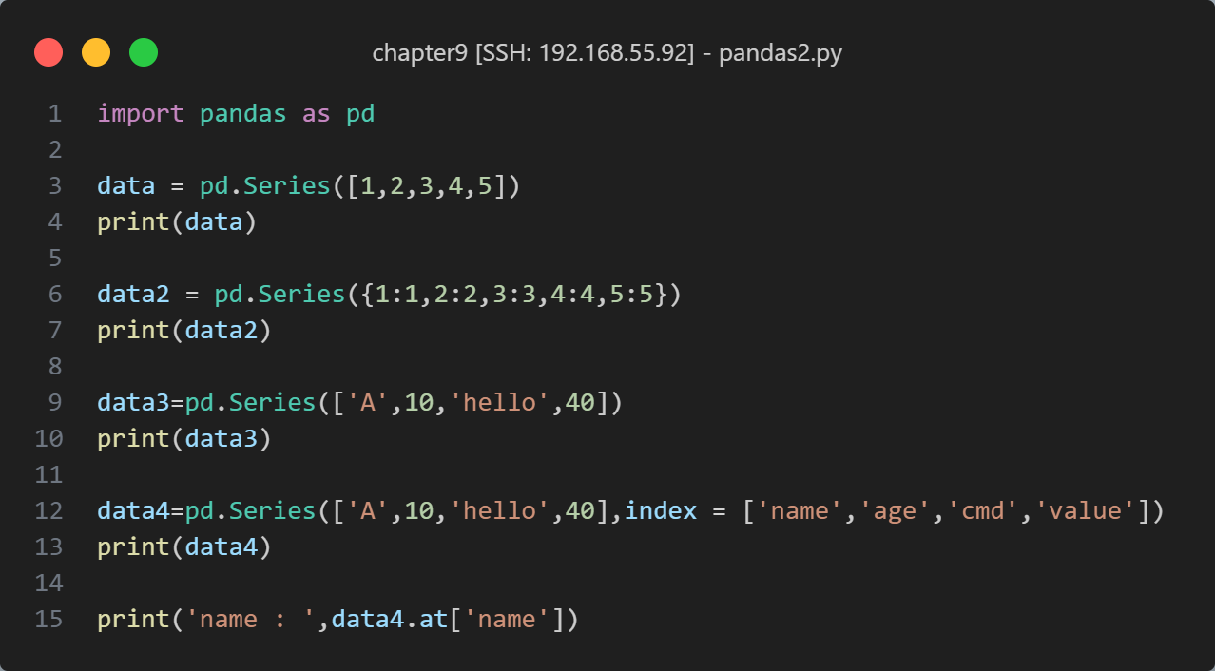
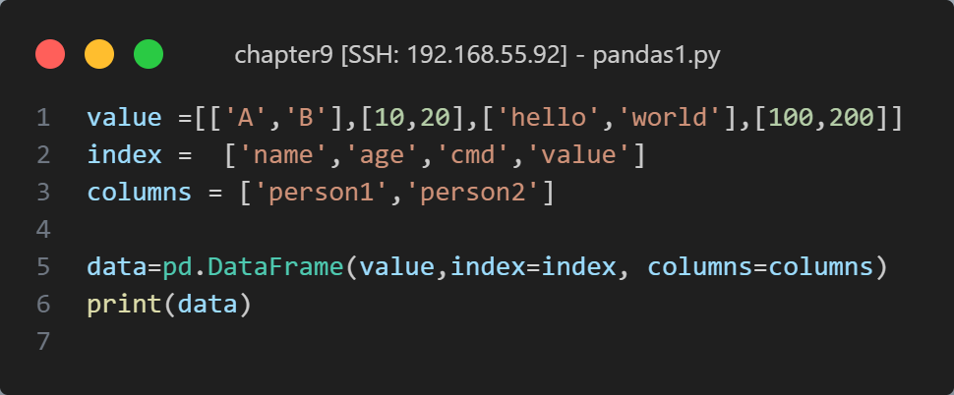
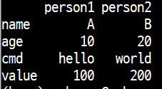
Pandas 데이터구조
Series
DataFrame

Slide 17
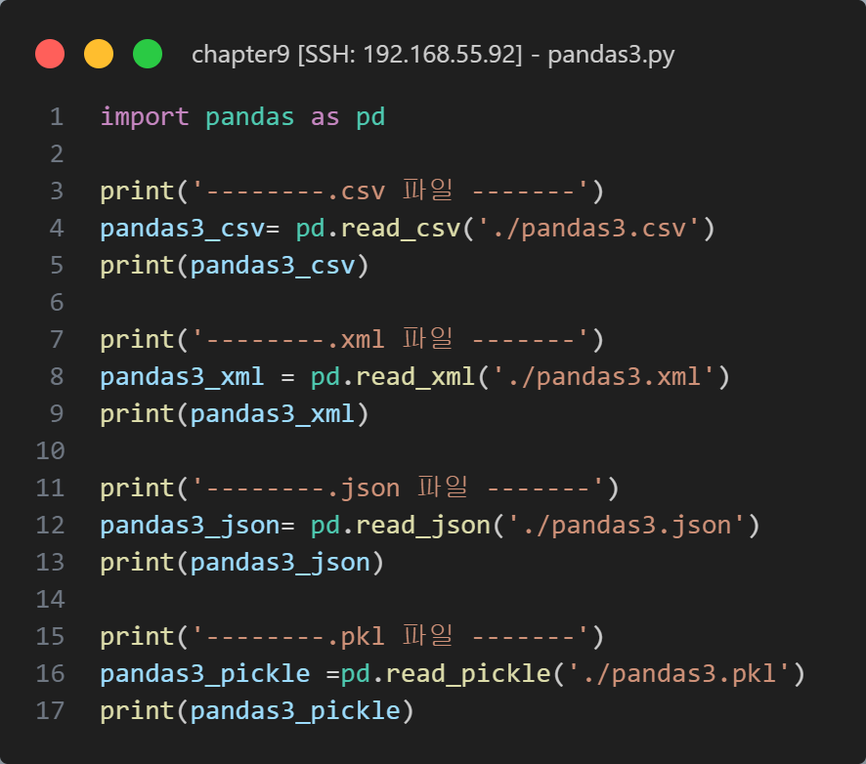
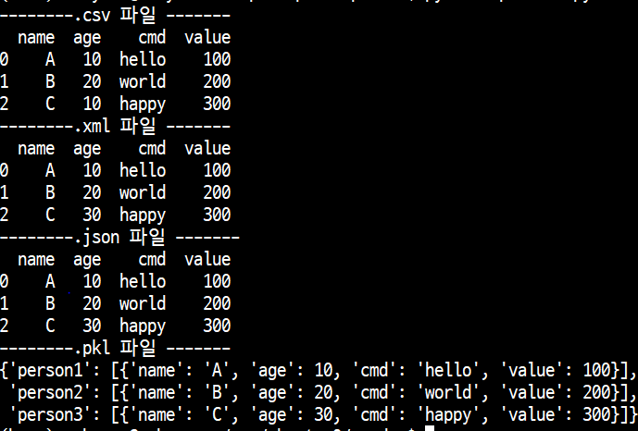
Pandas 외부 데이터
pandas 외부 데이터 읽기
외부 데이터 파일 | 명령어
CSV 데이터 | pandas.read_csv()
XML 데이터 | pandas.read_xml()
JSON 데이터 | pandas.read_json()
Pickle 데이터 | pandas.read_pickle()

